Slide 1



TECNOLÓGICO NACIONAL DE MÉXICO
UNIDAD ACADÉMICA VENUSTIANO CARRANZA
“INGENIERÍA EN SISTEMAS COMPUTACIONALES”
Lenguajes y Autómatas II
ACTIVIDAD
ACTIVIDAD 4.2 – PROYECTO ANALIZADOR SEMÁNTICO EN JAVA (COMPILADOR EN JAVA)
PRESENTA
SEMESTRE | SEPTIMO
NOMBRE DEL ALUMNO | MATRICULA
Rafael Aquino Villanueva | 231260073
DOCENTE
ING. FRANCISCO JAVIER MINGO VELAZQUEZ
04 DE OCTUBRE DE 2026 VENUSTIANO CARRANZA, CHIAPAS

Slide 2
Introducción
El análisis semántico es la etapa del compilador que verifica que un programa, además de estar bien escrito, tenga un significado correcto: que las variables estén declaradas, que los tipos sean compatibles y que cada valor se use de forma válida. Para esta actividad se desarrolló, con Java y JavaFX en IntelliJ IDEA, el proyecto RAV Compilador, un compilador gráfico para un Java simplificado que integra el analizador semántico dentro de un pipeline completo: análisis léxico, sintáctico y semántico, código de tres direcciones, optimización local, ensamblador y código objeto RAVM ejecutable.

Slide 3
Objetivo
Desarrollar en Java y JavaFX un compilador gráfico para un lenguaje Java simplificado, cuyo núcleo sea un analizador semántico que construya la tabla de símbolos, controle los ámbitos, compruebe los tipos de cada expresión y detecte el uso de variables no declaradas o sin valor. Integrar el analizador con las fases de análisis léxico y sintáctico y con la generación de código intermedio, optimización, ensamblador y código objeto, y comprobar su funcionamiento mediante programas de prueba correctos y con errores.

Slide 4
Justificación
Un programa puede respetar la gramática del lenguaje y aun así no tener sentido; por ejemplo, asignar una cadena a una variable entera o usar una variable que nunca recibió valor. El analizador semántico es el filtro que evita que esos errores lleguen a las etapas de generación de código. Construir un compilador propio permite observar cómo la información que reúne el análisis semántico, en especial la tabla de símbolos y los tipos, es la base de todas las fases posteriores, y no solo estudiarlo de forma teórica. Además, los diagnósticos con línea y columna muestran de forma práctica cómo un compilador real orienta al programador.

Slide 5
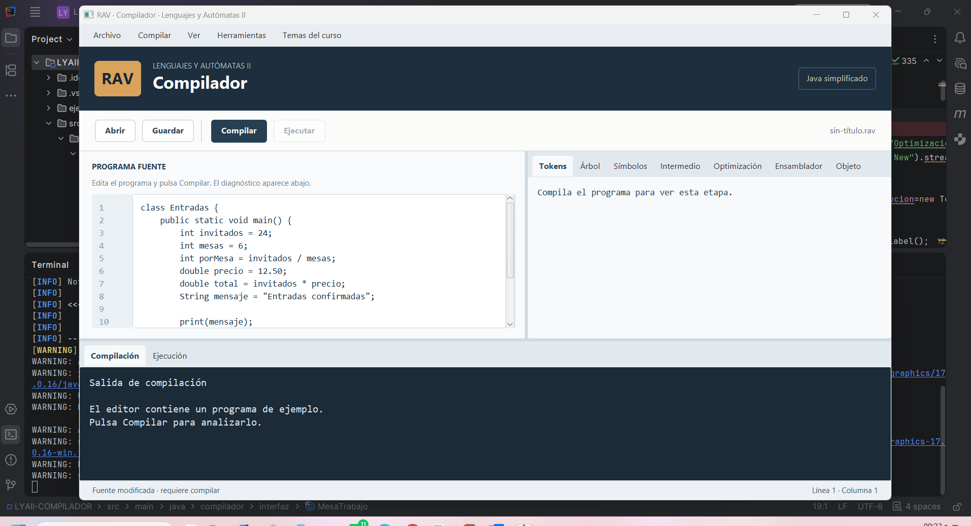
Desarrollo del compilador
El proyecto se desarrolló en Java 17 con JavaFX 17 y Maven, en el entorno IntelliJ IDEA. La ventana principal, RAV Compilador, contiene un editor de programa fuente con numeración de líneas y los botones Abrir, Guardar, Compilar y Ejecutar.
En la parte derecha se muestran siete pestañas, una por etapa: Tokens, Árbol, Símbolos, Intermedio, Optimización, Ensamblador y Objeto. En la parte inferior, la consola de Compilación y Ejecución muestra el avance de cada fase. Al iniciar, el editor contiene un programa de ejemplo listo para compilar.

Slide 6
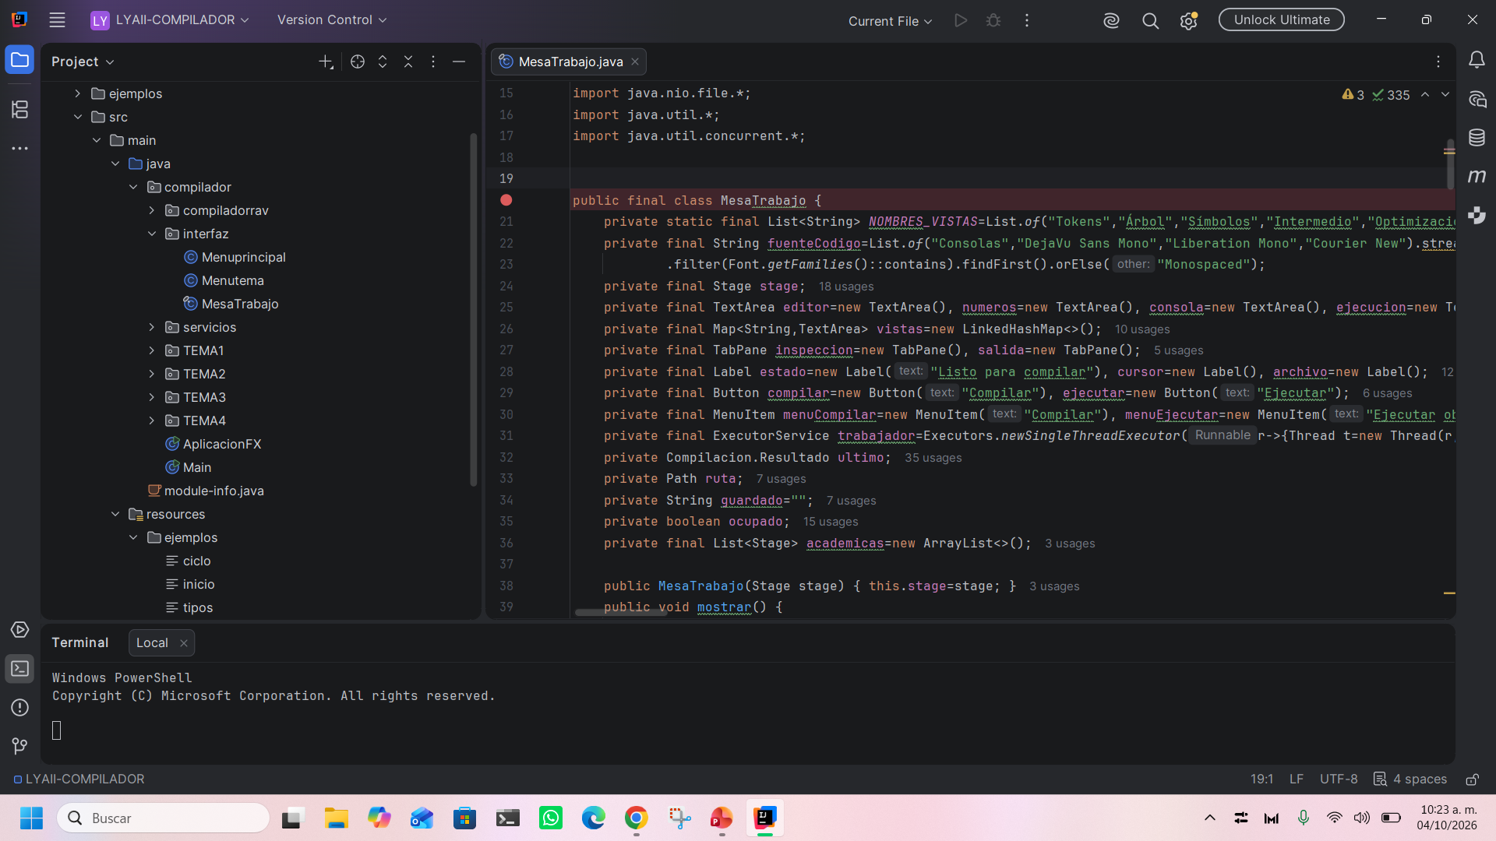
Estructura del proyecto
El proyecto LYAII-COMPILADOR se organizó en paquetes para separar la interfaz de las fases del compilador.
En el paquete compiladorrav se encuentran LectorLexico.java, LectorSintactico.java, RevisionSemantica.java, Traduccion.java, Mejora.java, Objeto.java, Ejecucion.java y Compilacion.java, que orquesta todo el proceso.
El paquete servicios reutiliza el código de los temas anteriores (TEMA1 a TEMA4), y el paquete interfaz contiene MesaTrabajo.java, la ventana del compilador.

Slide 7
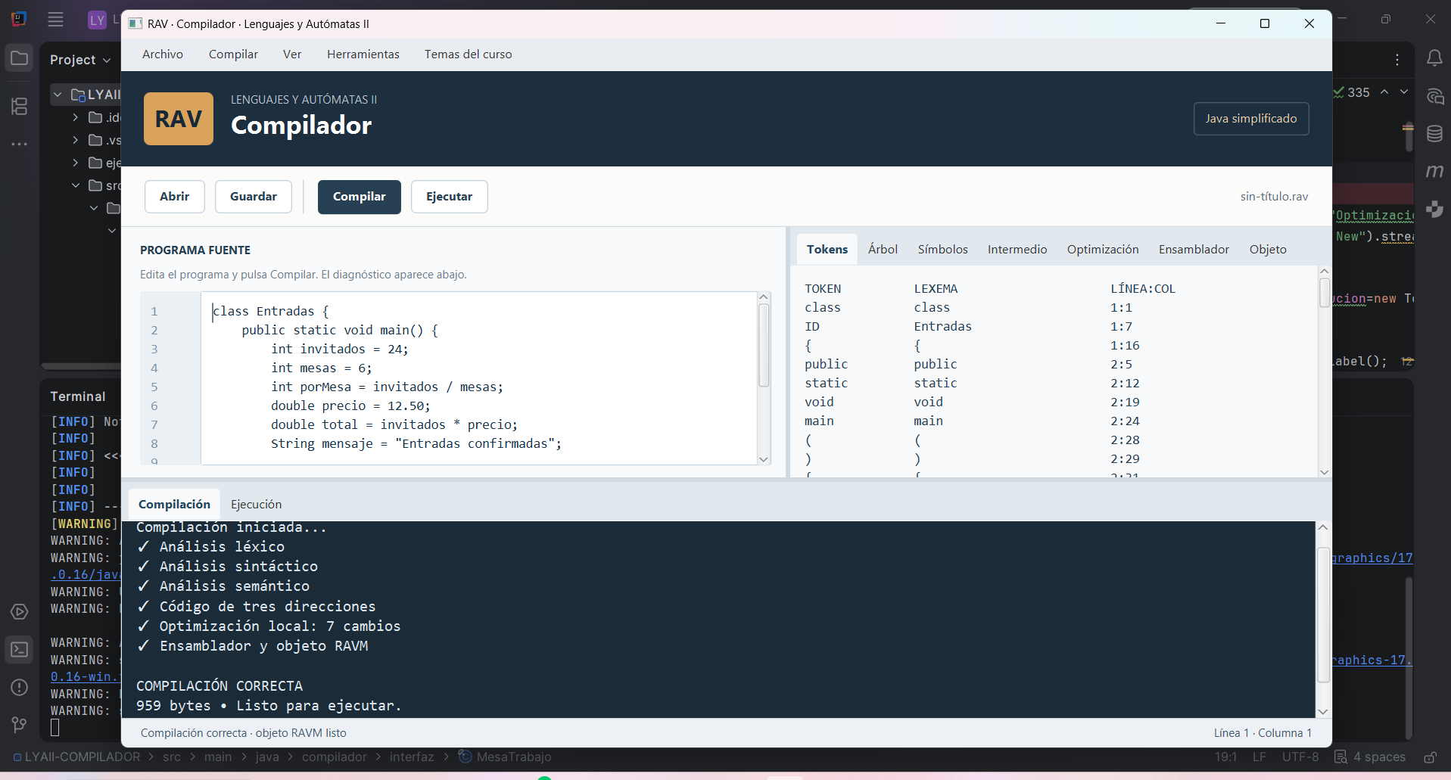
Análisis léxico – LectorLexico.java
Se desarrolló la clase LectorLexico.java, un escáner determinista que recorre el programa carácter por carácter, sin usar expresiones regulares. Clasifica cada lexema como palabra reservada, identificador (ID), número entero, número decimal, cadena u operador, e ignora espacios y comentarios.
Cada token guarda su línea y columna. Por ejemplo, la palabra class se reconoce en 1:1 y el identificador Entradas en 1:7. La pestaña Tokens muestra la lista completa y la consola confirma el análisis léxico.

Slide 8
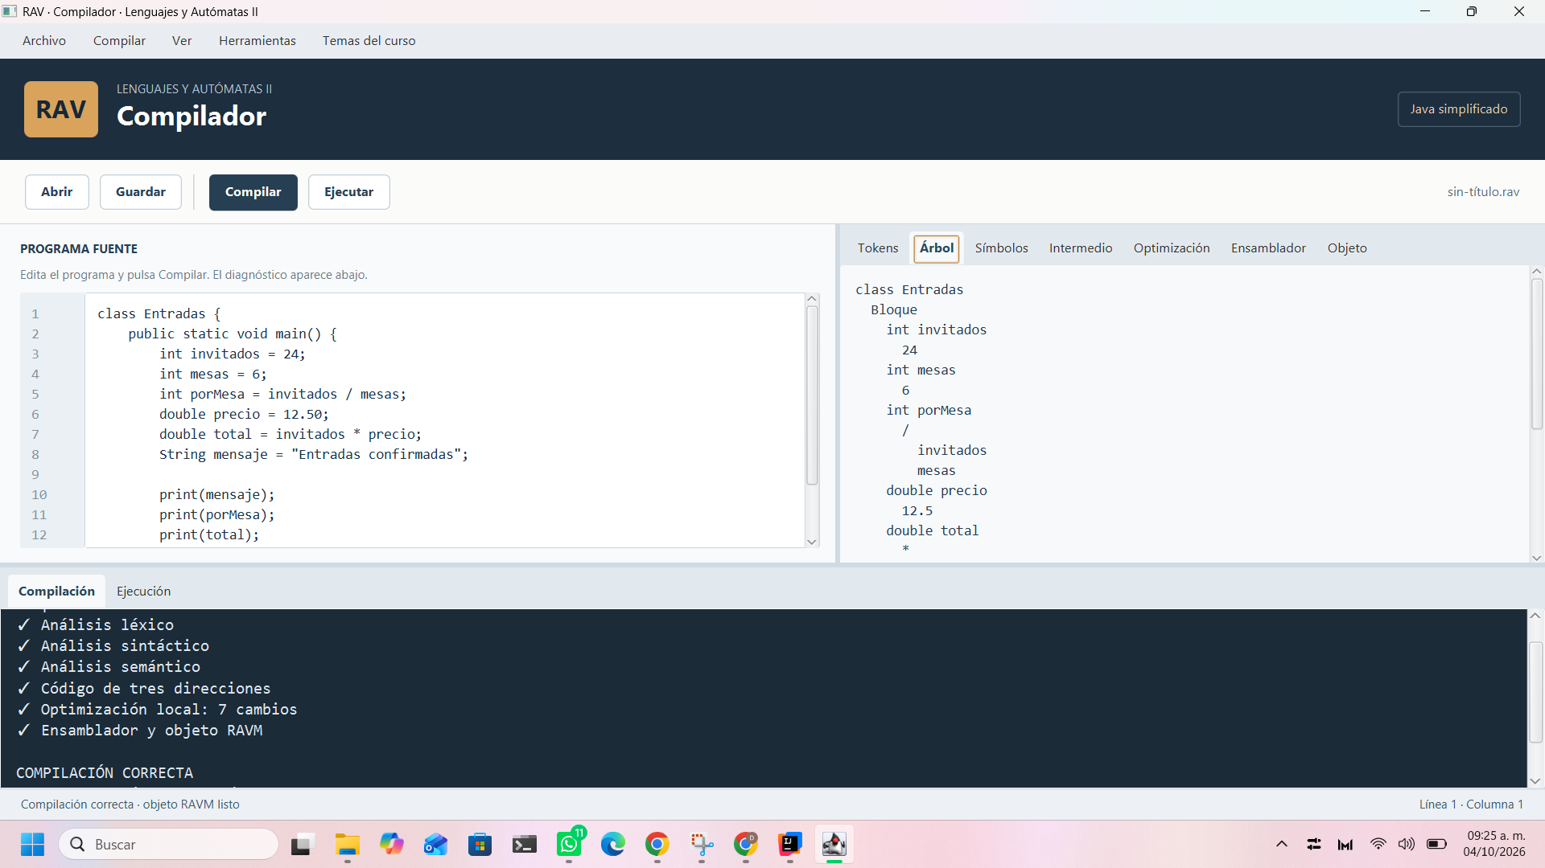
Análisis sintáctico – LectorSintactico.java
Se desarrolló la clase LectorSintactico.java, un analizador de descenso recursivo que valida la estructura del programa y construye el árbol sintáctico abstracto (AST). Maneja seis niveles de precedencia de operadores, desde || hasta * / %.
En la pestaña Árbol se observa la jerarquía del programa: la clase Entradas, su Bloque y cada declaración. Por ejemplo, int porMesa = invitados / mesas genera un nodo / con las hojas invitados y mesas.

Slide 9
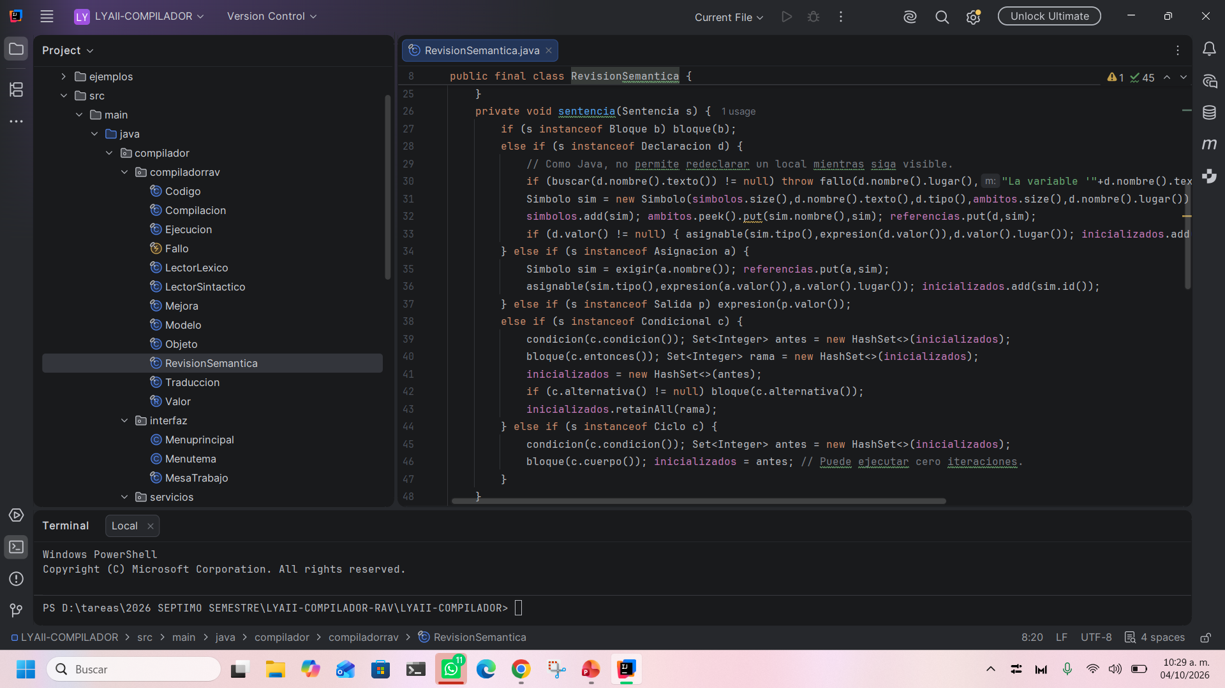
Analizador semántico – RevisionSemantica.java
Se desarrolló la clase RevisionSemantica.java, el núcleo de esta actividad. Recorre el AST y, por cada declaración, busca el nombre en la pila de ámbitos para impedir redeclaraciones, crea un símbolo con su tipo, ámbito y posición, y lo agrega a la tabla de símbolos.
Además calcula el tipo de cada expresión, verifica que las condiciones de if y while sean boolean, que los operadores reciban operandos válidos y que ninguna variable se use antes de recibir un valor. La compatibilidad de tipos se decide con ReglasTipos, que permite promover int a double.

Slide 10

Tabla de símbolos
Como resultado del análisis semántico se genera la tabla de símbolos, visible en la pestaña Símbolos. Para el programa de ejemplo se registraron seis variables, todas en el ámbito 1, que corresponde al cuerpo del método main.
Cada variable recibe una ranura formada por un número secuencial y su nombre, como v0_invitados, v3_precio o v5_mensaje, junto con su tipo (int, double o String) y la línea y columna donde se declaró. Estas ranuras son las que usan después el código intermedio, el ensamblador y el código objeto.

Slide 11
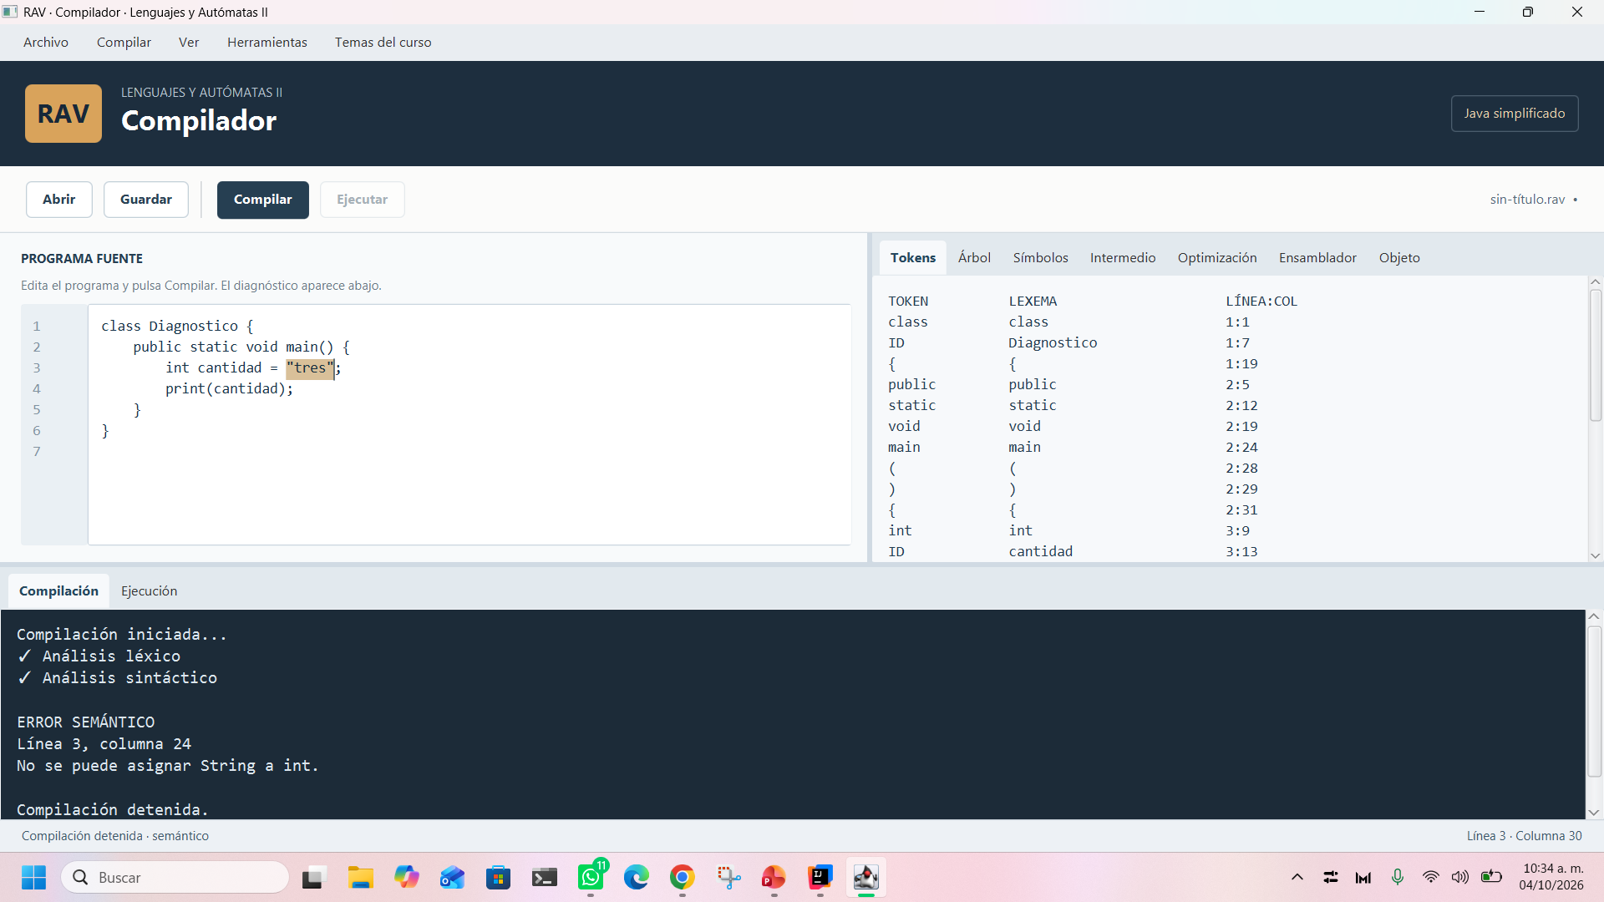
Detección de errores semánticos
Cuando el analizador encuentra un error, la compilación se detiene y la consola muestra la fase, la línea, la columna y la causa del problema, sin generar código.
Por ejemplo, para la instrucción int cantidad = "tres"; el compilador reporta: ERROR SEMÁNTICO, línea 3, columna 24: No se puede asignar String a int. El botón Ejecutar permanece deshabilitado hasta que el programa se corrige.

Slide 12
Pruebas del analizador semántico
Código de prueba | Regla verificada | Resultado del compilador
int cantidad = "tres"; | Compatibilidad de tipos | 3:24 – No se puede asignar String a int.
print(suma); | Variable declarada | 4:15 – La variable 'suma' no está declarada.
int edad; print(edad); | Uso antes de asignar | 4:15 – La variable 'edad' se usa antes de recibir un valor.
int x = 5; if (x) { … } | Condición boolean | 4:13 – La condición debe ser boolean.
int x = 1; double x = 2.5; | Redeclaración | 4:16 – La variable 'x' ya fue declarada en un ámbito visible.
boolean ok = true; int r = ok + 1; | Operandos numéricos | 4:20 – '+' requiere operandos numéricos.
int n = 3; double d = n; | Promoción int → double | Compilación correcta.
Resultados obtenidos al compilar cada caso de prueba; la columna derecha indica línea:columna y el mensaje que muestra la consola.

Slide 13

Prueba 1 – Tipos incompatibles
prueba: int cantidad = "tres";
Se declara una variable de tipo int y se le asigna una cadena. El analizador compara el tipo del destino (int) con el tipo de la expresión (String) mediante ReglasTipos y rechaza la asignación.
Resultado: ERROR SEMÁNTICO, línea 3, columna 24: No se puede asignar String a int. El editor resalta "tres" y el botón Ejecutar queda deshabilitado.

Slide 14
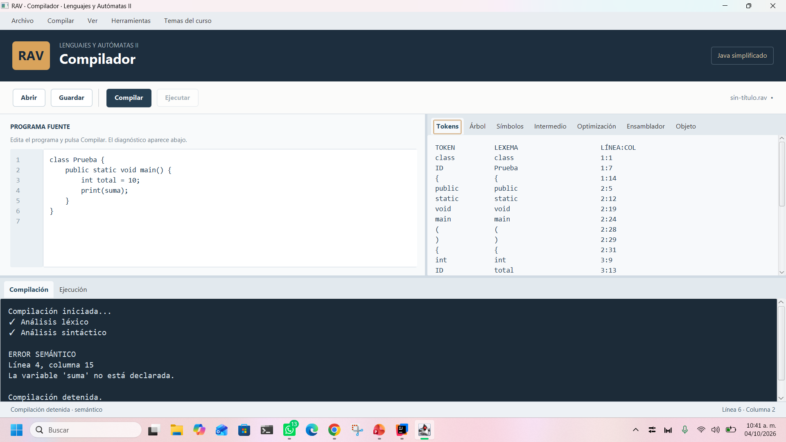
Prueba 2 – Variable no declarada
prueba: print(suma);
Se imprime la variable suma, que nunca fue declarada; solo existe total. Al buscar el nombre en la pila de ámbitos no se encuentra ningún símbolo.
Resultado: ERROR SEMÁNTICO, línea 4, columna 15: La variable 'suma' no está declarada.

Slide 15

Prueba 3 – Uso antes de asignar
Código probado: int edad; print(edad);
La variable edad se declara sin valor inicial y se usa inmediatamente. El analizador lleva un conjunto de variables inicializadas y edad no pertenece a él.
Resultado: ERROR SEMÁNTICO, línea 4, columna 15: La variable 'edad' se usa antes de recibir un valor.

Slide 16
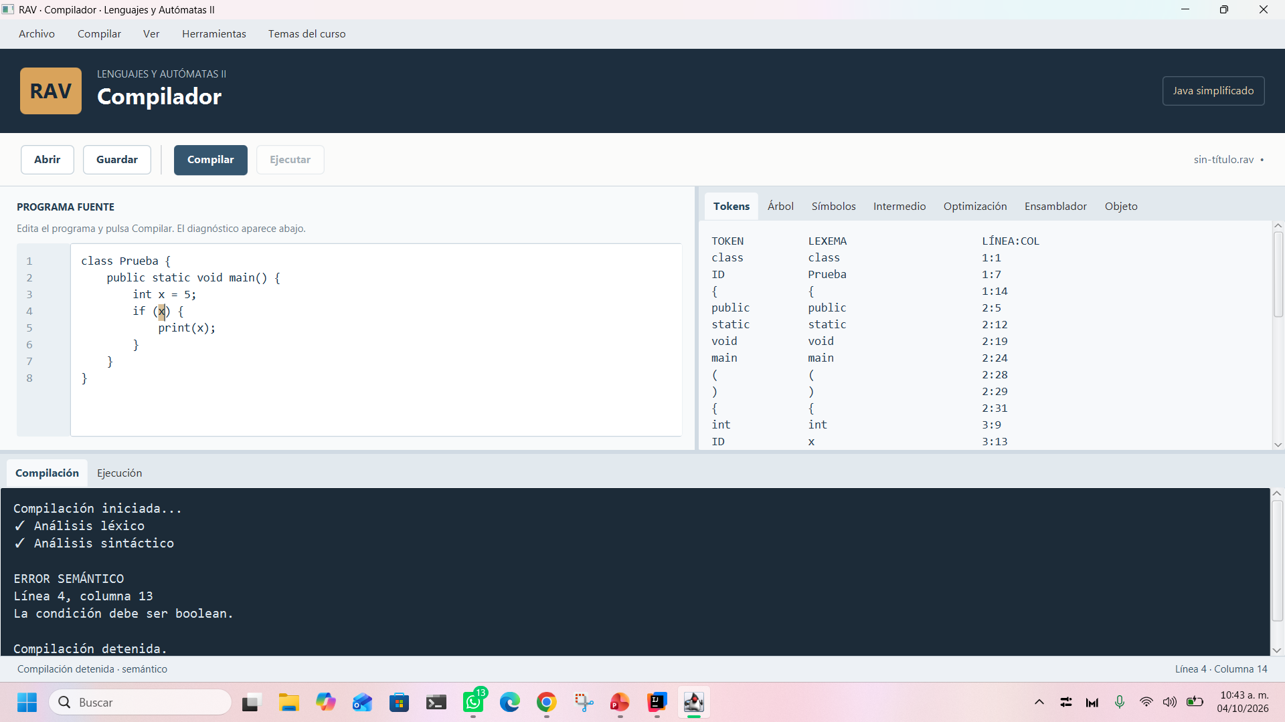
Prueba 4 – Condición no booleana
prueba: int x = 5; if (x) { … }
Se usa una variable int como condición de un if. A diferencia de C, en este lenguaje, igual que en Java, la condición de if y while debe ser de tipo boolean.
Resultado: ERROR SEMÁNTICO, línea 4, columna 13: La condición debe ser boolean.

Slide 17
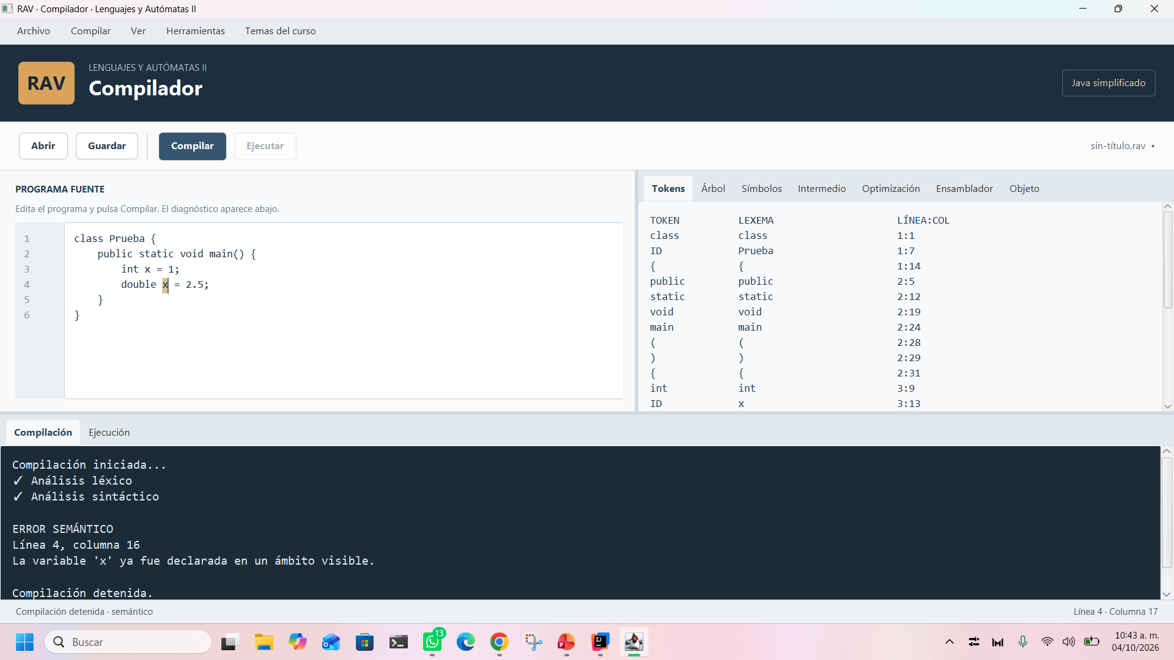
Prueba 5 – Redeclaración de variable
prueba: int x = 1; double x = 2.5;
Se declara dos veces la variable x en el mismo ámbito. Antes de crear el símbolo, el analizador busca el nombre en los ámbitos visibles y detecta que ya existe.
Resultado: ERROR SEMÁNTICO, línea 4, columna 16: La variable 'x' ya fue declarada en un ámbito visible.

Slide 18

Prueba 6 – Operando no numérico
prueba: boolean ok = true; int r = ok + 1;
Se intenta sumar un valor boolean con un número. Al calcular el tipo de la expresión, el operador + exige que ambos operandos sean numéricos (int o double).
Resultado: ERROR SEMÁNTICO, línea 4, columna 20: '+' requiere operandos numéricos. El editor resalta el operador +.

Slide 19
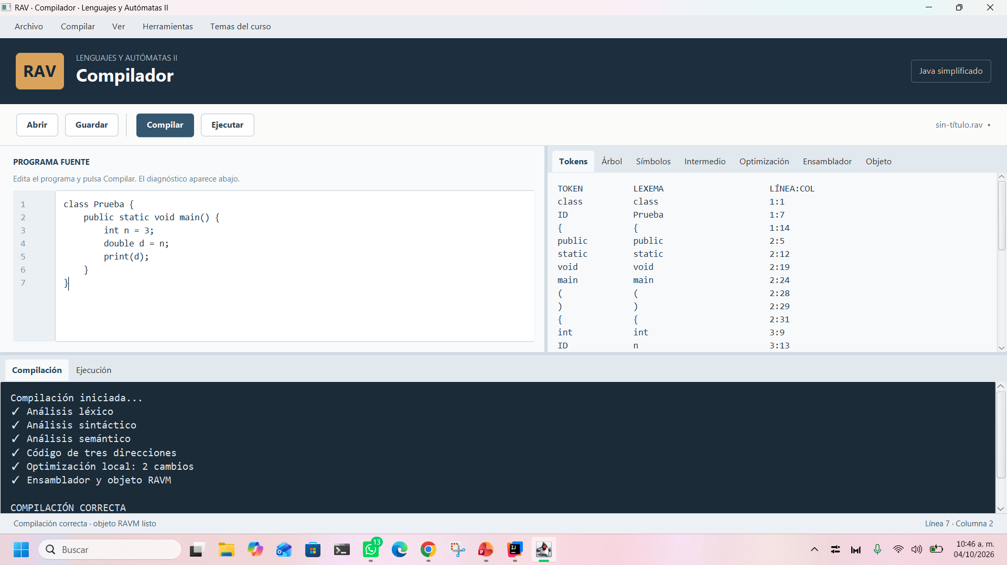
Prueba 7 – Promoción permitida
prueba: int n = 3; double d = n;
Se asigna una variable int a una double. ReglasTipos permite esta conversión porque no se pierde información, por lo que el programa es semánticamente válido.
Resultado: COMPILACIÓN CORRECTA: pasan las fases semántica, código de tres direcciones, optimización (2 cambios), ensamblador y objeto RAVM; el botón Ejecutar se habilita.

Slide 20
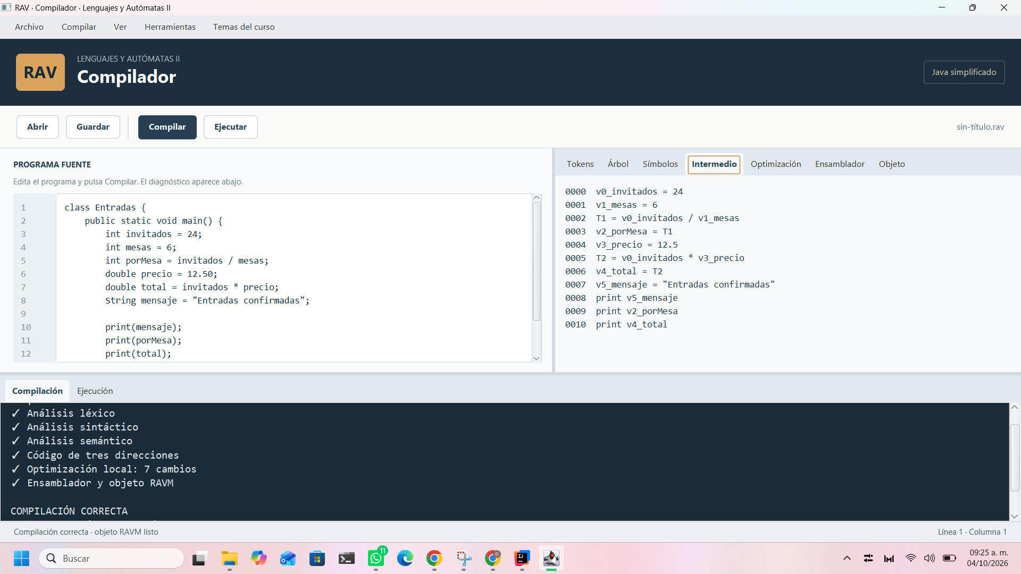
Código intermedio – Traduccion.java
Una vez validado el programa, la clase Traduccion.java recorre el AST y genera código de tres direcciones con instrucciones de asignación, impresión y saltos. Las expresiones aritméticas se convierten a notación postfija con el servicio del Tema 2.
En la pestaña Intermedio se observan las variables con sus ranuras y los temporales generados: T1 = v0_invitados / v1_mesas y T2 = v0_invitados * v3_precio.

Slide 21
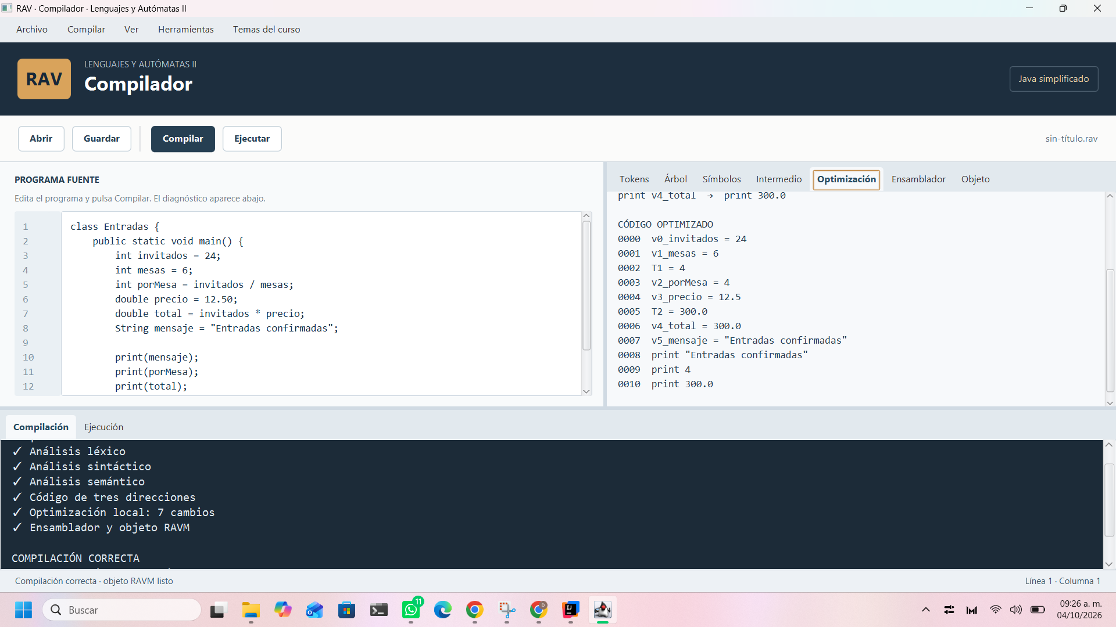
Optimización – Mejora.java
La clase Mejora.java aplica optimización local por propagación y plegado de constantes, sin cruzar etiquetas ni saltos para no alterar el flujo del programa.
Para el programa de ejemplo se realizaron 7 cambios: los temporales se calculan en tiempo de compilación (T1 = 4 y T2 = 300.0) y las instrucciones print reciben directamente los valores constantes.

Slide 22
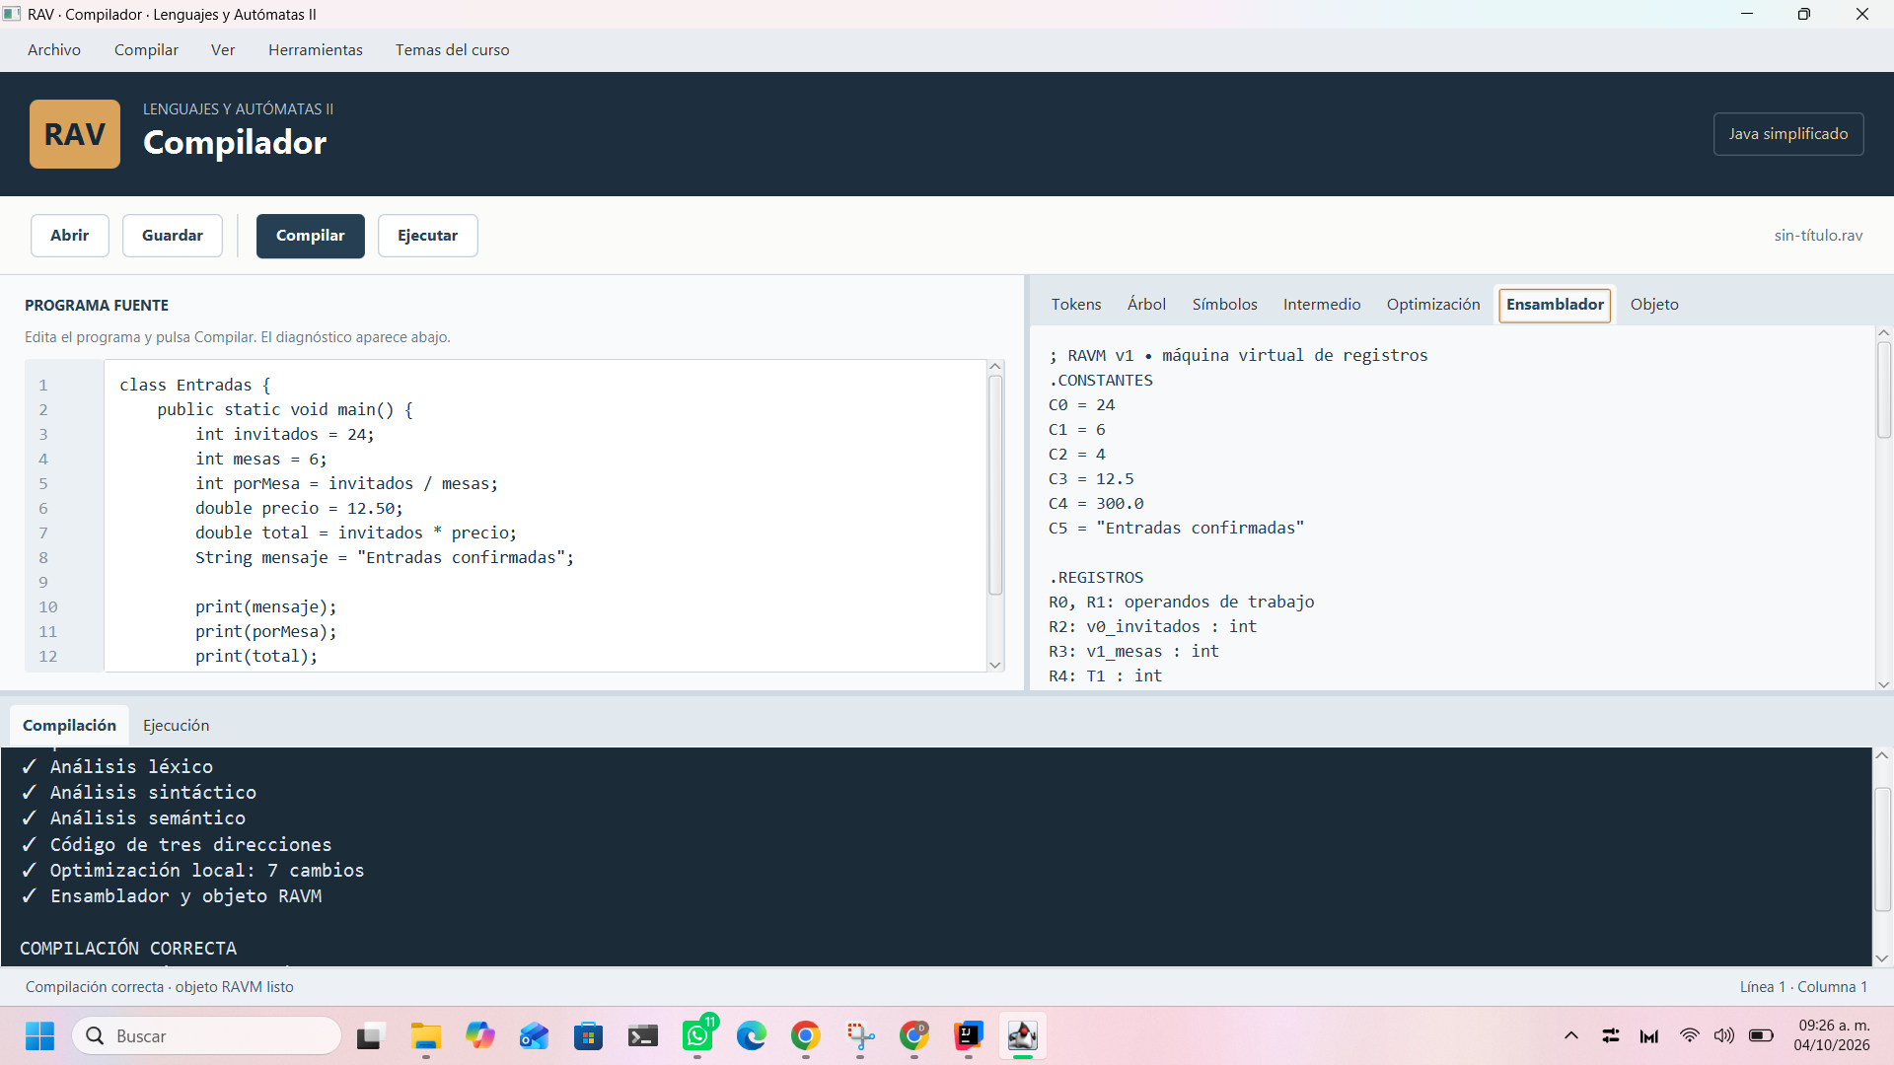
Ensamblador RAVM
A partir del código optimizado, ServicioEnsamblado.java genera el ensamblador para RAVM v1, una máquina virtual de registros diseñada para el proyecto.
En la sección .CONSTANTES se listan los valores del programa (C0 = 24 hasta C5 = "Entradas confirmadas") y en .REGISTROS se asignan R0 y R1 como operandos de trabajo y de R2 en adelante a las variables y temporales.

Slide 23
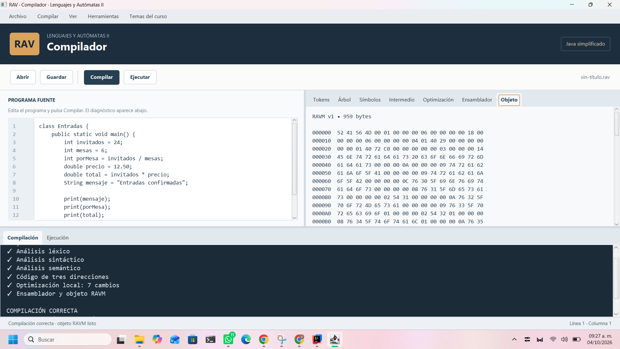
Código objeto RAVM
La clase Objeto.java convierte el ensamblador en un archivo binario de 959 bytes, mostrado en la pestaña Objeto como volcado hexadecimal. Los primeros bytes, 52 41 56 4D, corresponden a la firma RAVM.
El binario incluye la tabla de constantes y los nombres de las variables, y se vuelve a leer para verificar que es válido. La barra de estado indica Compilación correcta · objeto RAVM listo.

Slide 24
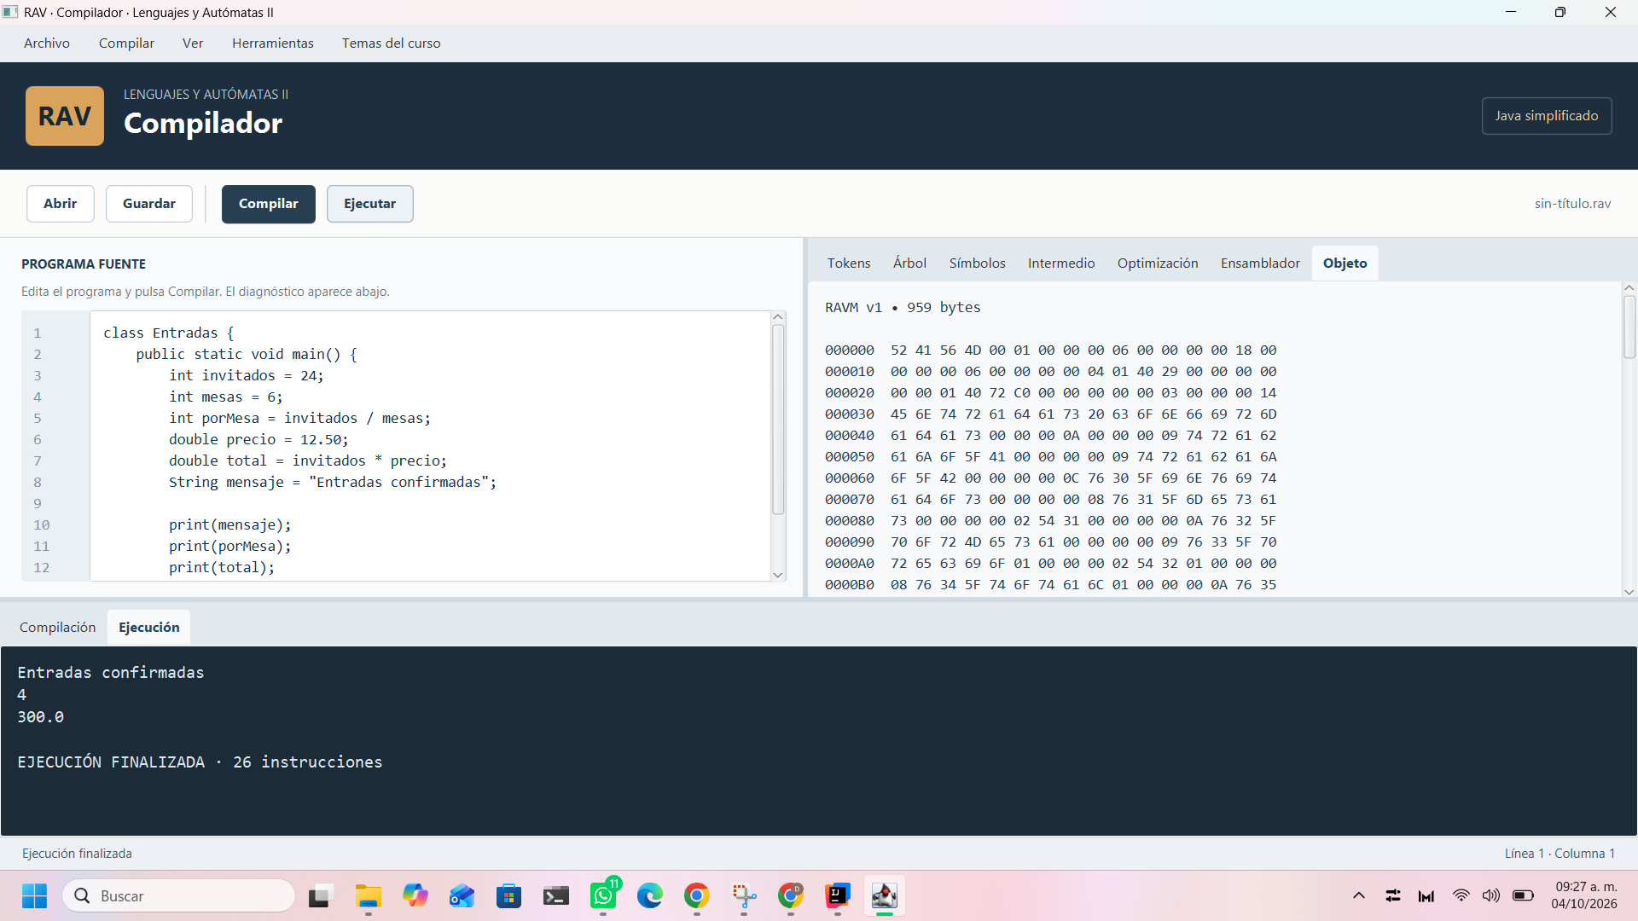
Ejecución del programa
Al pulsar Ejecutar, la máquina virtual interpreta el código objeto y muestra la salida en la pestaña Ejecución:
Entradas confirmadas, 4 (resultado de 24 / 6 como división entera) y 300.0 (24 × 12.5, promovido a double). La consola reporta EJECUCIÓN FINALIZADA · 26 instrucciones, lo que confirma que el programa se compiló y ejecutó correctamente.

Slide 25
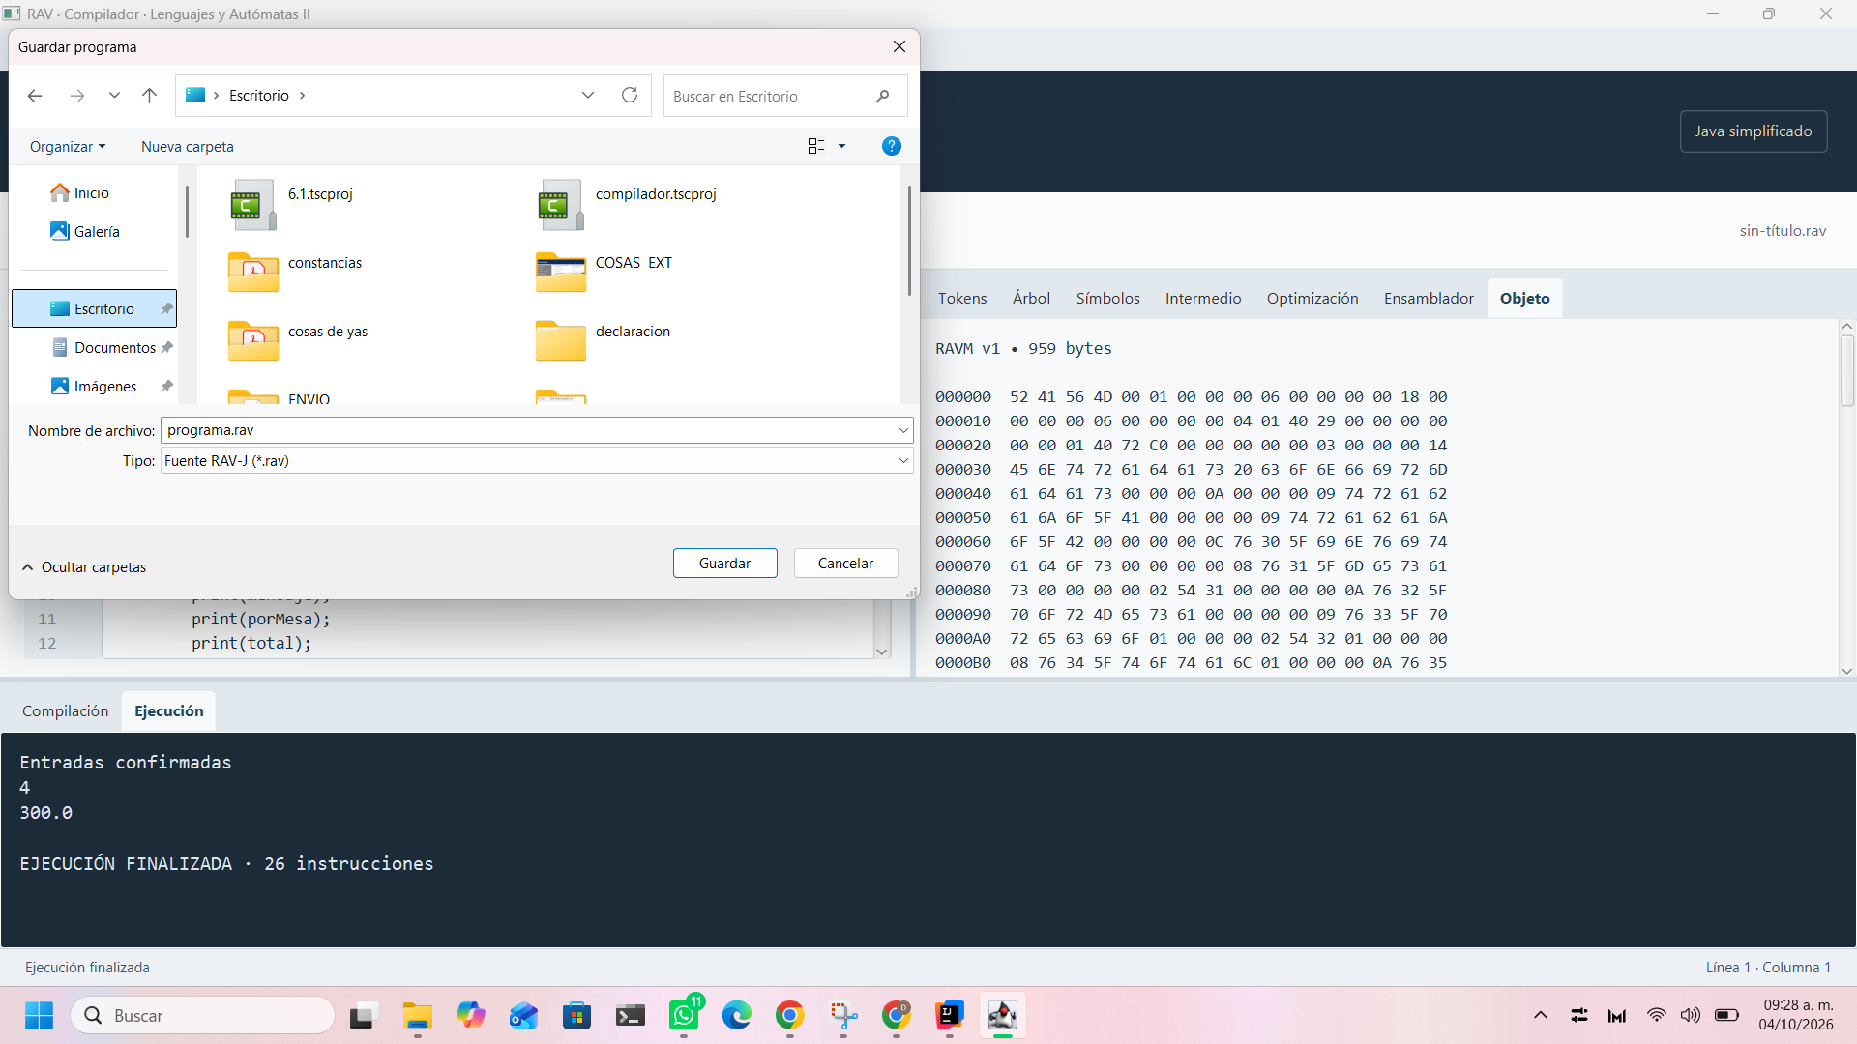
Guardado de programas
Con el botón Guardar se abre el diálogo Guardar programa, que almacena el código fuente con la extensión .rav, identificada como Fuente RAV-J (*.rav).
El nombre del archivo activo aparece en la parte superior derecha de la ventana, y el botón Abrir permite cargar de nuevo cualquier programa guardado para compilarlo.

Slide 26
Resultado
Como resultado se obtuvo Compilador, una aplicación funcional desarrollada con Java y JavaFX que compila un programa en Java simplificado desde el código fuente hasta su ejecución.
El analizador semántico construye la tabla de símbolos, controla los ámbitos, comprueba los tipos y detecta errores como variables no declaradas, uso antes de asignar, condiciones no booleanas y tipos incompatibles, indicando la línea y la columna del problema.
Durante las pruebas, el programa de ejemplo compiló sin errores en todas las fases y su ejecución produjo la salida esperada, mientras que cada caso con error se detuvo con el diagnóstico semántico correcto.

Slide 27
Conclusión
Se comprendió que el análisis semántico es la etapa que da significado al programa: un código puede ser sintácticamente correcto y aun así ser inválido.
Al implementar RevisionSemantica.java se observó que la tabla de símbolos y los tipos que se calculan en esta fase son la base del código intermedio, la optimización, el ensamblador y el código objeto.
Los diagnósticos con fase, línea y columna facilitan la corrección de errores, igual que en un compilador real.
Integrar los temas del curso en un solo compilador reforzó la relación entre la teoría de la materia y su implementación práctica.

Slide 28
FUENTES DE INFORMACIÓN
Aquino Villanueva, R. (2026). LYAII [Código fuente]. GitHub. https://github.com/rafaelrav8770/LYAll.git
Benítez Quecha, C. (2023). Apuntes para la materia de Lenguajes y Autómatas II. Tecnológico Nacional de México, Campus Oaxaca.
OpenJFX. (s. f.). JavaFX documentation. Gluon. https://openjfx.io/
Oracle. (2021). Java Platform, Standard Edition 17 API Specification. https://docs.oracle.com/en/java/javase/17/docs/api/
ianmadariaga07. (2026). Sistema-Compilador-Multifase-Java [Código fuente]. GitHub. https://github.com/ianmadariaga07/Sistema-Compilador-Multifase-Java

